Slide 1
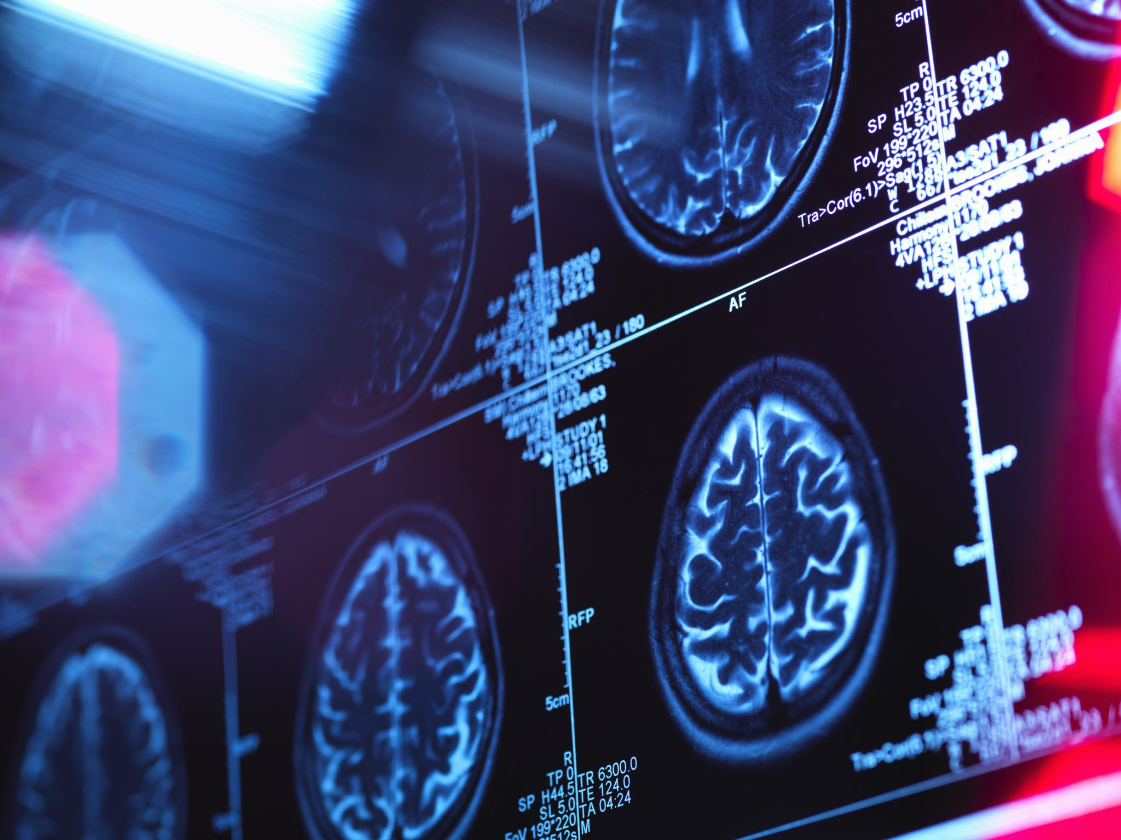
Ketenzorg bij de ziekte van Parkinson
Ramona van den Arend
Wijkverpleegkundige Buurtzorg team Ede Zuid

Slide 2
Mijn motivatie voor parkinsonzorg
Geïnspireerd geraakt tijdens mijn tweede stage op verpleegafdeling neurologie in het UMC St. Radboud.
De ziekte is ingrijpend en behandeling indrukwekkend
Hoe iemand met een lied zingend het bed uit komt en gaat lopen
Hoe een pilletje iemand in minder dan een uur uit een totale freeze laat komen
hoe nauwlettend de medicatie ingenomen moet worden tussen de maaltijden, om een freeze te voorkomen
Met geduld en tijd nemen voor een gesprek met de patiënt kom je verder
Enthousiaste, gemotiveerde, deskundige gespecialiseerde groep zorgverleners
Tijd en ruimte om te leren en te ervaren
ParkinsonNet is ontstaan in het Radboud door enthousiaste zorgverleners

Slide 3
https://www.youtube.com/watch?v=3JKECIJDFXU

Slide 4
Ziekte van Parkinson in de wijk
Lichamelijke klachten
Mentale klachten
Omgang met kan lastig zijn (voor team en mantelzorgers)
Patiënten zijn veel verspreid over de regio (0-3 patiënten per wijkteam)
Complexe problematiek (veelal ouderen in latere fase van de ziekte)

Slide 5
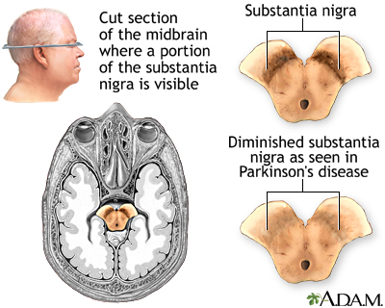
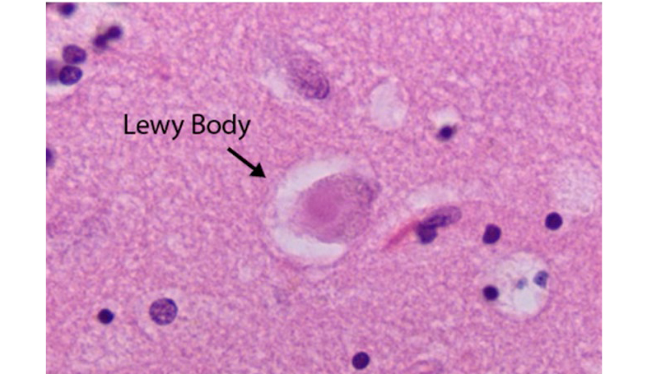
Oorzaak van de ziekte van Parkinson (1/2)

Slide 6
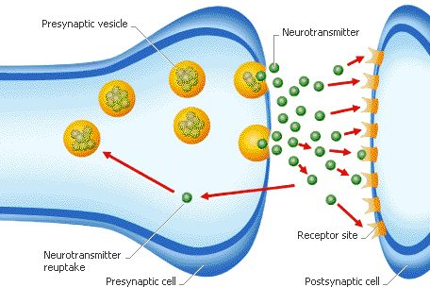
Oorzaak van de ziekte van Parkinson (2/2)

Slide 7
Medicatiewerking
Dopamine (geluksstofje, oppepper) is een neurotransmitter, maar ook een aminozuur. De ontvangst van dit stofje gaat altijd de strijd aan met eiwitten uit voeding in de maag.
1 uur < eten > 1 uur
Dopamine moet de bloedhersenbarrière doorkomen en heeft daarom een hulpstof nodig. Vandaar het medicijn levodopa.
(levodopa-carbidopa of levodopa/benserazide)

Slide 8
De ziekte van parkinson is dus geen spierziekte, maar een hersenziekte
Er gaat iets mis in de aansturing van de spieren (en de hersenen)

Slide 9
Medicatie om dopamine op te hogen
Dopamine (Sinemet, Madopar, levodopa-carbidopa)
Dopamine-agonisten (Bromocriptine (Parlodel), Pergolide (Permax), Pramipexole (Sifrol), Ropinorole (Requip)
Clozapine (meest gebruikte antipsychoticum bij parkinson)
Advanced Therapie (duodopa-pomp, apomorfine of Deep Brain Stimulation)

Slide 10
Lichamelijke klachten door dopaminetekort
Tremor
Freezing (op allerlei gebieden; lopen, denken, schrijven, praten…)
Dystonie (been, arm, tong, hoofd)
Traagheid
Verminderde balans
Verminderde coördinatie
Voorovergebogen houding
Moeite met dubbeltaken
Verminderde spraak (stem wordt hees, verminderde articulatie)
Moeite met op gang komen (zowel in het denken als in het bewegen)
Moeite om weer te stoppen (zowel in het denken als in het bewegen)
Starre blik
Maskergelaat

Slide 11
Mentale klachten door dopaminetekort
Moeite met plannen
Moeite met organiseren, overzicht houden
Overprikkeling
Emotioneel
Traag in het denken
Moeite om op woorden te komen
Trager in het praten
Beren op de weg zien
Teveel gefocust zijn (van een mug een olifant maken); moeite om dingen los te laten
Moeite krijgen met beslissingen maken
Verstoorde slaap
Verdwenen/verminderde reuk
Stemmingsproblemen

Slide 12
Klachten door het aangedane autonome zenuwstelsel
Temperatuurhuishouding
Verminderde of versterkte transpiratie
Incontinentie, stoornissen in urinelozing; urge-incontinentie, onvoldoende uitplassen (verstoorde prikkeling van de blaas)
Wegraking (orthostase klachten)
Obstipatie
Speekselvloed
Erectiestoornis
Abnormale spierspanning

Slide 14
Omgang met kan lastig zijn (1/3)
Cliënten:
‘Ik verlies de regie’
‘Vroeger had ik een baan met veel verantwoordelijkheid en maakte ik honderden beslissingen en twijfelde nooit, nu twijfel ik bij alles.’
‘Ik wil me nog niet in de ziekte verdiepen, ik ben bang wat de toekomst brengt. Deelname aan een Parkinson Café is confronterend.’
‘Ik zag het filmpje van Bas Bloem voorbij komen op mijn telefoon en het kwam heel erg bij me binnen. Het overviel me.’

Slide 15
Omgang met kan lastig zijn (2/3)
Mantelzorgers:
‘Mijn vader is heel erg veranderd. Dat is pijnlijk om te zien.’
‘Als ik met hem iets interessants op TV kijk dan kan ik het er niet meer met hem over hebben. Hij begrijpt het niet meer. Ik ben mijn maatje kwijt.’
‘Ik heb het geduld niet meer om met mijn vrouw te lopen. Het schiet gewoon niet op en dan word ik boos.’
‘Mijn vrouw maakt zich tegenwoordig druk om alles.’

Slide 16
Omgang met kan lastig zijn (3/3)
Verpleegkundigen/verzorgers:
‘Moeten we hem nu ook in de middag op bed en uit bed halen, kan ons team dat wel aan?’
‘Wil jij eens meekijken hoe we hem in de badkamer helpen, doen we dat arbotechnisch wel goed en wat kan beter?’
‘Zij zou eens een paar nachten moeten doorslapen; ze houdt de zorg voor haar man thuis bijna niet vol.’
‘Wat kunnen we doen tegen die hallucinaties? Hij heeft het steeds over de Russen en de oorlog.’

Slide 17
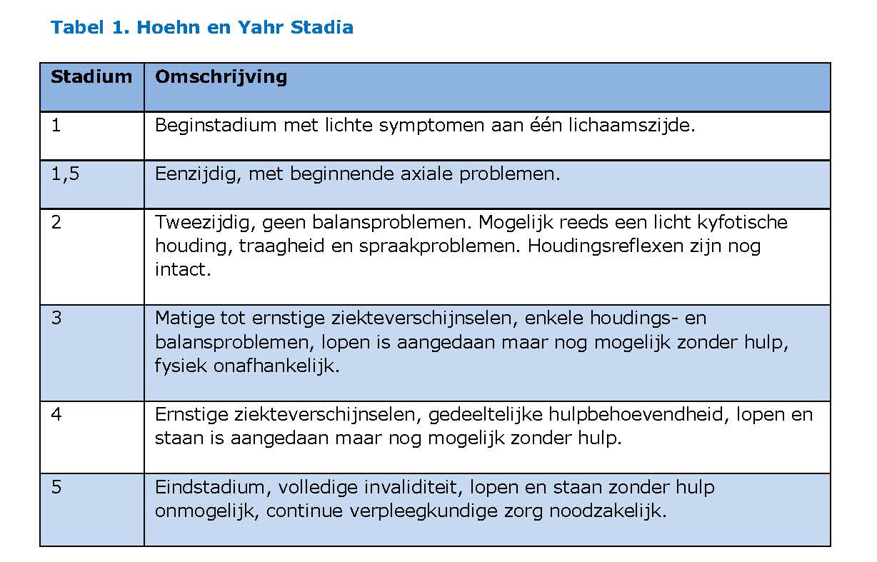
Patiënten zijn veel verspreid over de regio (0-3 patiënten per wijkteam)
Cliënten met de ziekte van Parkinson kunnen als zware zorgbehoevenden gezien worden
Lichamelijk vaak zware zorg
Vaak nachtelijke onrust voor partners
We hebben in de wijk meestal te maken met vergevorderde parkinson (Hoehn en Yahr schaal 4-5)
Medicatie werkt niet altijd zoals gehoopt

Slide 18
Het therapeutisch kader van dopamine neemt af

Slide 19
Fases in de keten bij parkinson
Zoekend tot een diagnose. Soms ‘ziet’ iemand in de omgeving meteen ‘Parkinson’, maar soms ook zijn mensen lang zoekende: burn out-klachten? Slijmbeursontsteking schouder? Fysiotherapie voor de spieren?
Neuroloog start met tabletten (3x62,5 mg). Positieve werking bevestigd diagnose. Dan al gauw uitbreiding naar 3 of 4 maal daags 125 mg. Soms een sinemet retard voor de nacht erbij. ‘Honeymoonfase’
Patiënt wordt aangemeld bij een multidisciplinaire screening. Komt in aanraking met bijv. ergo, logo, fysio, psycholoog, seksuoloog, etc.
Soms vragen patiënten om een second opinion bij het Radboud. Niet per se verbetering. Geeft wel bevestiging.
Ziekte wordt grilliger. Er zal meer geaccepteerd moeten worden, maar lukt niet altijd.
De zorg wordt steeds gecompliceerder en fysiek vaak ook steeds zwaarder. Multidiscplinair werken is belangrijk, maar kan ook als ‘te veel’ worden ervaren. Denk aan Advance Care Planning!

Slide 20
Ziekte van Parkinson versus parkinsonisme
De oorzaak van parkinsonisme ligt anders.
Mensen met parkinsonisme hebben ongeveer dezelfde klachten
Mensen met parkinsonisme raken eerder invalide
Medicatie werkt niet voldoende bij Parkinsonisme

Slide 21
Ketenzorg
Ziekenhuis de Gelderse Vallei (Ede) startte met een multidisciplinaire parkinsonscreening 2015. (Afgekeken van o.a. het Radboud.)
Patiënten komen sneller in aanraking met andere disciplines dan alleen neuroloog.
Per regio is de ketenzorg anders geregeld. Vaak gekoppeld aan ziekenhuis. De ene regio is hier actiever (en verder) mee dan een andere regio.
In iedere regio bestaat er een ParkinsonNet-netwerk die drie keer per jaar bij elkaar komt (MDO) én deelneemt aan het jaarlijkse (fantastische) congres. Aanrader!

Slide 22
Oog hebben voor verbinding en preventie
Kennis door laagdrempelig overleg met de neuroloog was fijn
Lotgenotencontact was een terugkomende hulpvraag op de polikliniek.
Hoe elkaar te laten bereiken?
Parkinson Café
Patiënten Vereniging
Dec 2015 Parkinson Café Ede opgestart.

Slide 23
Het voordeel van ketenzorg voor de patiënt:
De patiënt komt niet meer alleen op de ‘snelweg’ naar de neuroloog en de pillen.
Sneller verschillende disciplines het pad laten kruisen van de cliënt. Zoeken naar verschillende strategiën:
Lopen
Cues
Hulpmiddelen
Zelfredzaamheid vergroten!
Op tijd zijn met ACP
Voortvloeiend een zorgplan en opvolging.

Slide 24
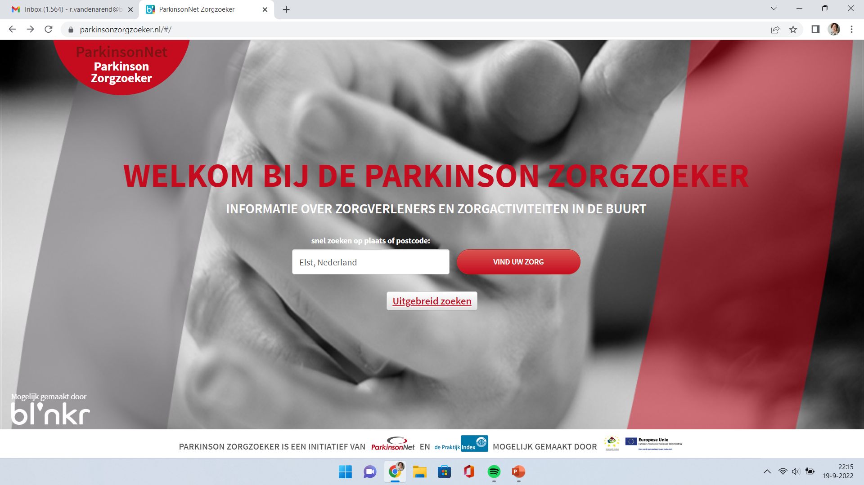
Parkinsonzorgzoeker.nl

